Slide 1
과목_학년학기_단원 | suh_h_0301_06
차시명 | 10 수학의 힘을 키워요
파일명 | suh_h_0301_06_0010
검토 | 담당
수학팀 | 박종민
문서 HISTORY
번호 | 버전 | 문서 작성일 | 내용 비고 | 작성자 (내선번호) | 검토자
1 | V 1.0 | 2022.02.05 | 문서 발생 | 노유림
2 | V 1.0 | 2022.03.20 | 1차 검수 |  | 박종민
3 | V 2.0 | 2022.03.22 | 2차 검수 |  | 김예림
4
5
6
7
8
9
10
11

Slide 2
학습 단계 | 자료명 |  | 프레임 수 | 교과서 정보 | 파일명 | 자료 형태
도입 | 애니 | [도입 애니메이션] 분수 깃발 만들기 | 1 | 수학 138쪽 | suh_h_0301_06_0010_101_1.html | Html5(애니)
도입 | 학습 목표 | 이번 시간에 배울 내용 | 1 |  | suh_h_0301_06_0010_102_1.html | Html5
전개 | 활동 1 | [활동 1] 분수 깃발 만들기 (1/2) | 1 | 수학 138~139쪽 | suh_h_0301_06_0010_201_1.html | Html5
전개 | 활동 1 | [활동 1] 분수 깃발 만들기 (2/2) | 1 | 수학 138~139쪽 | suh_h_0301_06_0010_201_2.html | Html5
정리 | 차시 예고 | 다음 시간에 배울 내용 | 1 |  | suh_h_0301_06_0010_301_1.html | Html5
평가 | 칭찬 하기 | 우리 반 친구 칭찬하기 | 1 |  | suh_h_0301_06_0010_401_1.html | Html5
총 프레임 수 |  |  | 6

Slide 3
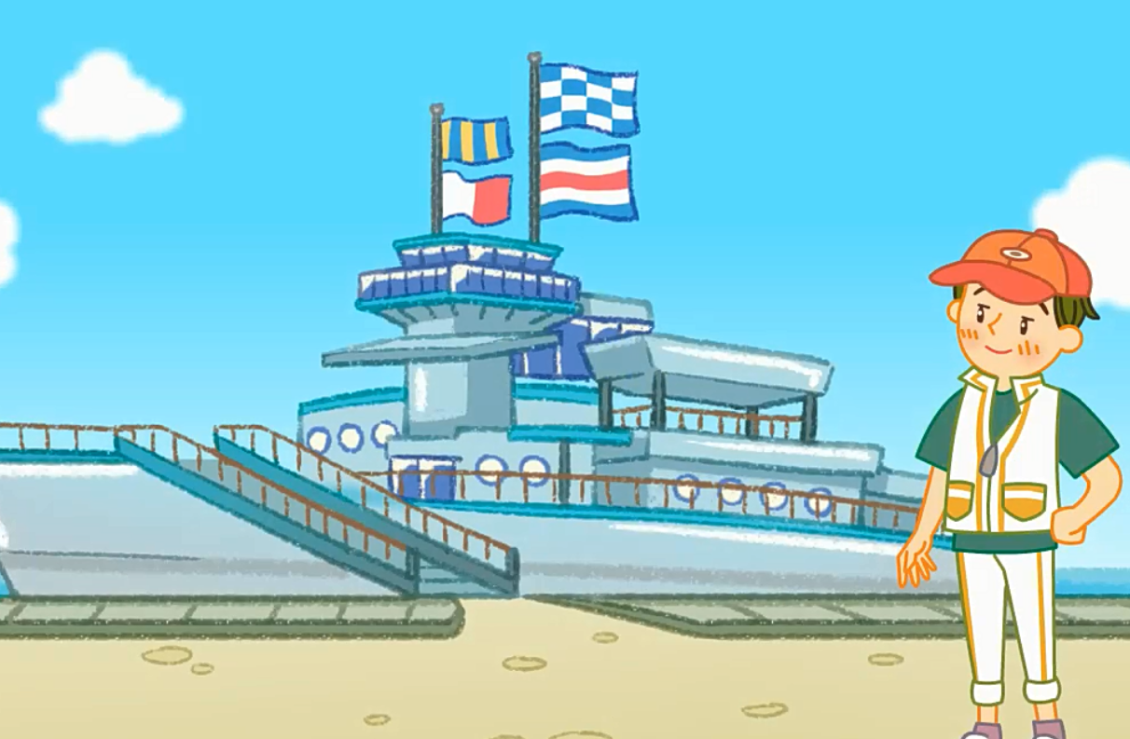

3-1
6. 분수와 소수
suh_h_0301_06_0010_101_1
10 수학의 힘을 키워요
Θ Description & Function
[애니 DVD 개발물]
한대희 수학 3-1 지도서\app\resource\contents\lesson06\ops\6\media\mp4
[애니 게이트 참고 화면]
분수 깃발 만들기
애니 파일명 | 6_powerup_ani.mp4

Slide 4

3-1
6. 분수와 소수
suh_h_0301_06_0010_102_1
10 수학의 힘을 키워요
Θ Description & Function
#1
[이번 시간에 배울 내용]
준비물 클릭 시 박스 나타남. 엑스 버튼으로 닫기.
1
이번 시간에는 무엇을 배울까요?
분수 깃발을 만들고 분수를 사용하여 설명할 수 있습니다.
#2
색연필

Slide 5
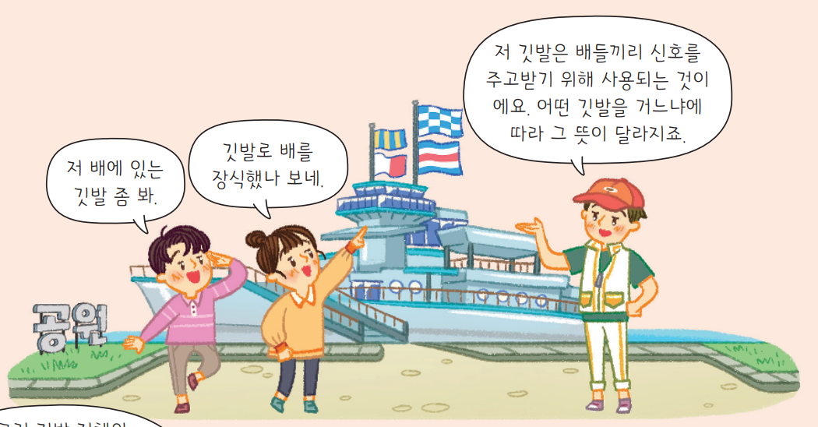



3-1
6. 분수와 소수
suh_h_0301_06_0010_201_1
10 수학의 힘을 키워요
Θ Description & Function
분수 깃발을 만들어 봅시다.
이미지 위에 텍스트 새로 쓰기. - 말풍선 요소 사용. - 텍스트는 말풍선 내에서 상하좌우 중앙에 위치.
삭제.
이너 버튼(페이지 3개)
#1
저 깃발은 배들끼리 신호를
주고받기 위해 사용되는 것이
에요. 어떤 깃발을 거느냐에
따라 그 뜻이 달라지죠.
저 깃발로 배를
장식했나 보네.
저 배에 있는
깃발 좀 봐.
#2
#3
삽화 파일명 | LH서버 > 원본 삽화 폴더 > 6단원 > (힘을 키워요)3-1-6.psd

Slide 6
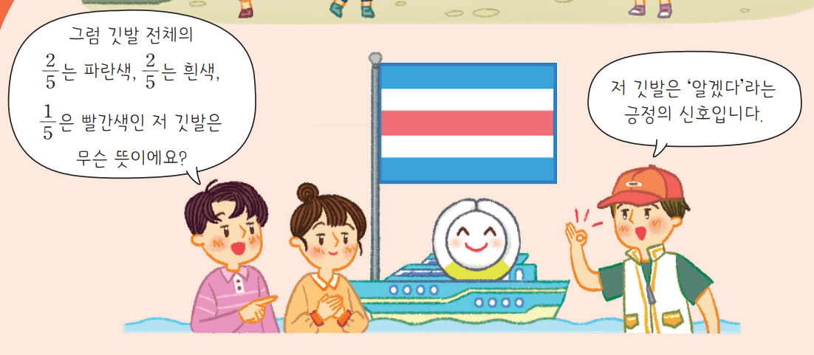


3-1
6. 분수와 소수
suh_h_0301_06_0010_201_1
10 수학의 힘을 키워요
Θ Description & Function
분수 깃발을 만들어 봅시다.
이미지 위에 텍스트 새로 쓰기. - 말풍선 요소 사용. - 텍스트는 말풍선 내에서 상하좌우 중앙에 위치.
삭제
그럼 깃발 전체의
는 파란색 는 흰색,
은 빨간색인 저 깃발은
무슨 뜻이에요?
#2
#1
$$\frac{2}{5}$$
$$\frac{2}{5}$$
저 깃발은 ‘알겠다’라는
긍정의 신호입니다.
$$\frac{1}{5}$$
삽화 파일명 | LH서버 > 원본 삽화 폴더 > 6단원 > (힘을 키워요)3-1-6.psd

Slide 7
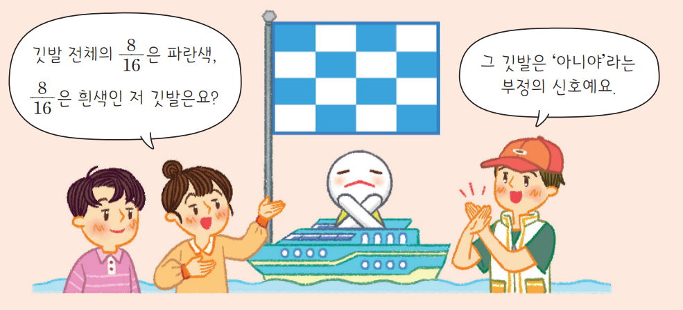


3-1
6. 분수와 소수
suh_h_0301_06_0010_201_1
10 수학의 힘을 키워요
Θ Description & Function
분수 깃발을 만들어 봅시다.
이미지 위에 텍스트 새로 쓰기. - 말풍선 요소 사용. - 텍스트는 말풍선 내에서 상하좌우 중앙에 위치.
#1
깃발 전체의 은 파란색,
은 흰색인 저 깃발은요?
$$\frac{8}{16}$$
그 깃발은 ‘아니야’라는
부정의 신호예요.
$$\frac{8}{16}$$
삽화 파일명 | LH서버 > 원본 삽화 폴더 > 6단원 > (힘을 키워요)3-1-6.psd

Slide 8



3-1
6. 분수와 소수
suh_h_0301_06_0010_201_2
10 수학의 힘을 키워요
#1
Θ Description & Function
분수 깃발을 만들어 봅시다.
그림 보기 풀 팝업창(다음 슬라이드)
탭 이벤트
이너 버튼 (페이지 3개)
답 칸 클릭하면 답 나타남. 정답 확인 버튼은 정답 가리기로 토글 됨.
#2
문제
그림은 어떤 상황인가요?
친구들이 배에 걸려 있는 깃발을 보고 있습니다.
계획
실행
배에 걸린 깃발은 어디에 사용되는 것인가요?
반성
배들끼리 신호를 주고받기 위해 사용됩니다.
#4
#3

Slide 9

3-1
6. 분수와 소수
suh_h_0301_06_0010_201_2
10 수학의 힘을 키워요
Θ Description & Function
<그림 보기 버튼 클릭 시 나타나는 화면>
1. 말풍선 소스 사용
#1
저 깃발은 배들끼리 신호를
주고받기 위해 사용되는 것이
에요. 어떤 깃발을 거느냐에
따라 그 뜻이 달라지죠.
저 깃발로 배를
장식했나 보네.
저 배에 있는
깃발 좀 봐.
#1

Slide 10



3-1
6. 분수와 소수
suh_h_0301_06_0010_201_2
10 수학의 힘을 키워요
Θ Description & Function
<그림 보기 버튼 클릭 시 나타나는 화면>
말풍선 소스 사용
삭제
#2
그럼 깃발 전체의
는 파란색 는 흰색,
은 빨간색인 저 깃발은
무슨 뜻이에요?
$$\frac{2}{5}$$
$$\frac{2}{5}$$
저 깃발은 ‘알겠다’라는
긍정의 신호입니다.
$$\frac{1}{5}$$
#1

Slide 11


3-1
6. 분수와 소수
suh_h_0301_06_0010_201_2
10 수학의 힘을 키워요
Θ Description & Function
<그림 보기 버튼 클릭 시 나타나는 화면>
1. 말풍선 소스 사용
깃발 전체의 은 파란색,
은 흰색인 저 깃발은요?
$$\frac{8}{16}$$
그 깃발은 ‘아니야’라는
부정의 신호예요.
$$\frac{8}{16}$$

Slide 12



3-1
6. 분수와 소수
suh_h_0301_06_0010_201_2
10 수학의 힘을 키워요
Θ Description & Function
분수 깃발을 만들어 봅시다.
그림 보기 풀 팝업창 (9 슬라이드)
탭 이벤트
답 칸 클릭하면 답 나타남. 정답 확인 버튼은 정답 가리기로 토글 됨.
#1
#2
문제
‘알겠다’라는 긍정의 신호인 깃발에서 파란색, 흰색, 빨간색 부
분은 각각 깃발 전체의 얼마인지 분수로 나타내 보세요.
계획
파란색 부분은 전체를 똑같이 5로 나눈 것 중의 2이므로 분수로 나타내면 입니다.
실행
$$\frac{2}{5}$$
반성
흰색 부분은 전체를 똑같이 5로 나눈 것 중의 2이므로 분수로 나타내면 입니다.
$$\frac{2}{5}$$
빨간색 부분은 전체를 똑같이 5로 나눈 것 중의 1이므로 분수로 나타내면 입니다.
$$\frac{1}{5}$$
#3

Slide 13

3-1
6. 분수와 소수
suh_h_0301_06_0010_201_2
10 수학의 힘을 키워요
#1
Θ Description & Function
분수 깃발을 만들어 봅시다.
그림 보기 풀 팝업창 (다음 슬라이드)
탭 이벤트
답 칸 클릭하면 답 나타남. 정답 확인 버튼은 정답 가리기로 토글 됨.
#2
문제
‘아니야’라는 부정의 신호인 깃발에서 파란색, 흰색 부분은 각각 깃발 전체의 얼마인지 분수로 나타내 보세요.
계획
파란색 부분은 전체를 똑같이 16으로 나눈 것 중의 8이므로 분수로 나타내면 입니다.
실행
$$\frac{8}{16}$$
반성
흰색 부분은 전체를 똑같이 16으로 나눈 것 중의 8이므로 분수로 나타내면 입니다.
$$\frac{8}{16}$$
#3

Slide 14

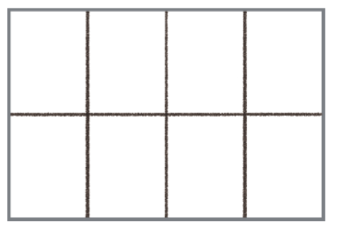

3-1
6. 분수와 소수
suh_h_0301_06_0010_201_2
10 수학의 힘을 키워요
Θ Description & Function
분수 깃발을 만들어 봅시다.
이미지 위에 텍스트 새로 쓰기.
클릭 시 #3의 그림 보임.
처음에는 보이지 않다가 #2 클릭 시 보임. - 전자저작물 참고 한대희 수학 3-1 지도서\app\resource\contents\lesson06\ops\6\6_9_01.html
이너 버튼(페이지 4개)
정답 확인 버튼 없음.
문제
다음 순서로 나만의 분수 깃발을 만들어 보세요.
#1
계획
1
깃발을 똑같은 크기로
나눕니다.
1
실행
#3
반성
#2
#4
#5
삽화 파일명 | 6_powerup_page2_ex1.png / 6_powerup_page2_num1.svg 한대희 수학 3-1 지도서\app\resource\contents\lesson06\ops\6\images\6_powerup

Slide 15

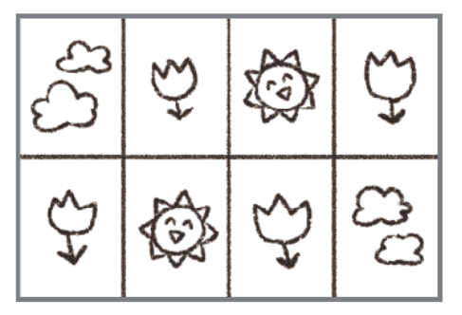
3-1
6. 분수와 소수
suh_h_0301_06_0010_201_2
10 수학의 힘을 키워요
Θ Description & Function
분수 깃발을 만들어 봅시다.
이미지 위에 텍스트 새로 쓰기.
클릭 시 #3의 그림 보임.
처음에는 보이지 않다가 #2 클릭 시 보임.
정답 확인 버튼 없음.
문제
다음 순서로 나만의 분수 깃발을 만들어 보세요.
#1
계획
2
2
그리고 싶은 그림을 그립니다.
실행
#3
반성
#2
#4
삽화 파일명 | 6_powerup_page2_ex2.png / 6_powerup_page2_num2.svg 한대희 수학 3-1 지도서\app\resource\contents\lesson06\ops\6\images\6_powerup

Slide 16

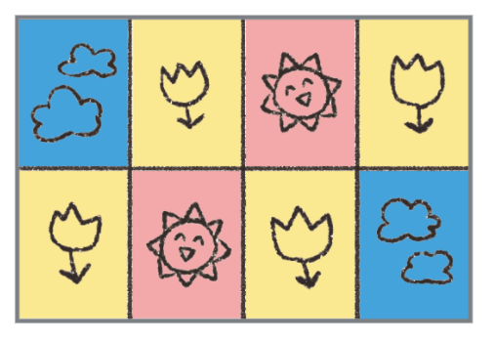
3-1
6. 분수와 소수
suh_h_0301_06_0010_201_2
10 수학의 힘을 키워요
Θ Description & Function
분수 깃발을 만들어 봅시다.
이미지 위에 텍스트 새로 쓰기.
클릭 시 #3의 그림 보임.
처음에는 보이지 않다가 #2 클릭 시 보임.
정답 확인 버튼 없음.
문제
다음 순서로 나만의 분수 깃발을 만들어 보세요.
#1
계획
3
3
마음에 드는 색으로 색칠합니다.
실행
#3
반성
#2
#4
삽화 파일명 | 6_powerup_page2_ex3.png / 6_powerup_page2_num3.svg 한대희 수학 3-1 지도서\app\resource\contents\lesson06\ops\6\images\6_powerup

Slide 17

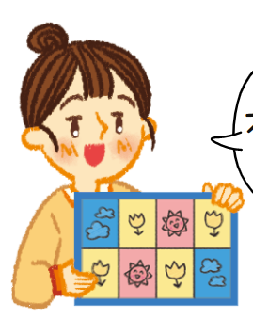

3-1
6. 분수와 소수
suh_h_0301_06_0010_201_2
10 수학의 힘을 키워요
Θ Description & Function
분수 깃발을 만들어 봅시다.
이미지 위에 텍스트 새로 쓰기.
클릭 시 #3의 그림 보임.
처음에는 보이지 않다가 #2 클릭 시 보임. - 말풍선 소스 사용
정답 확인 버튼 없음.
문제
다음 순서로 나만의 분수 깃발을 만들어 보세요.
#1
마음에 드는 색으로 색칠합니다.
계획
3
4
내가 만든 깃발을 분수를
사용하여 설명해 보세요.
실행
#3
#3
반성
제가 만든 깃발은
전체의 를 파란색으로
색칠했습니다
#2
$$\frac{2}{8}$$
#4
삽화 파일명 | 6_powerup_page2_ex4.png / 6_powerup_page2_num4.svg 한대희 수학 3-1 지도서\app\resource\contents\lesson06\ops\6\images\6_powerup

Slide 18

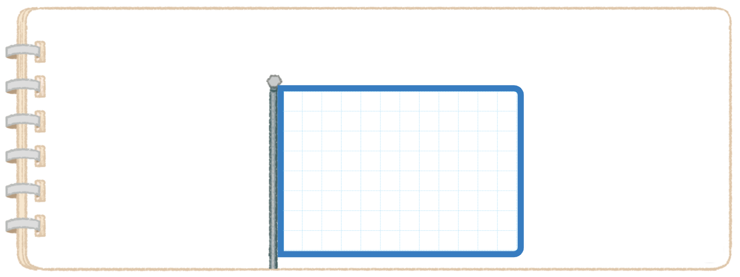

3-1
6. 분수와 소수
suh_h_0301_06_0010_201_2
10 수학의 힘을 키워요
Θ Description & Function
분수 깃발을 만들어 봅시다.
준비물 약물.
이미지에 텍스트 새로 쓰기
예 보기 버튼 클릭 시 확대 팝업창 나타남(다음 슬라이드)
이너 버튼(페이지 2개)
문제
나만의 분수 깃발을 만들고, 분수를 사용하여 설명해 보세요.
#1
준비물 179쪽
계획
#2
깃발을 똑같은 크기로 나누어 나만의 분수 깃발을 만들어 보세요.
실행
반성
#3
#4
삽화 파일명 | 6_powerup_page3_answer.png / 6_powerup_page3_answer.svg / 6_powerup_page3_bg.svg / 6_powerup_page3_image.svg / 6_powerup_page4_bg.svg / examIcon.svg 한대희 수학 3-1 지도서\app\resource\contents\lesson06\ops\6\images\6_powerup

Slide 19

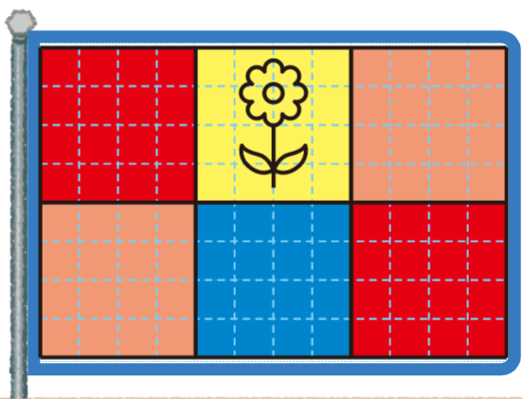
3-1
6. 분수와 소수
suh_h_0301_06_0010_201_2
10 수학의 힘을 키워요
Θ Description & Function
<예 보기 버튼 클릭 시 나타나는 화면>
1. 예 약물
삽화 파일명 | 6_powerup_page3_answer.png / 6_powerup_page3_answer.svg / 6_powerup_page3_bg.svg / 6_powerup_page3_image.svg / 6_powerup_page4_bg.svg / examIcon.svg 한대희 수학 3-1 지도서\app\resource\contents\lesson06\ops\6\images\6_powerup

Slide 20


3-1
6. 분수와 소수
suh_h_0301_06_0010_201_2
10 수학의 힘을 키워요
Θ Description & Function
분수 깃발을 만들어 봅시다.
답 칸 클릭하면 답 나타남. 정답 확인 버튼은 정답 가리기로 토글 됨.
문제
나만의 분수 깃발을 만들고, 분수를 사용하여 설명해 보세요.
준비물 179쪽
계획
내가 만든 깃발을 분수를 사용하여 설명해 보세요.
실행
$$\frac{1}{6}$$
제가 만든 깃발은 전체의 을 노란색으로
색칠했습니다.
반성
#1

Slide 21



3-1
6. 분수와 소수
suh_h_0301_06_0010_201_2
10 수학의 힘을 키워요
Θ Description & Function
분수 깃발을 만들어 봅시다.
지니 캐릭터 사용 말줄임 버튼 클릭 시 말풍선이 나타나고 내레이션이 나옴. (다음 슬라이드)
문제
문제를 해결한 방법을 친구들에게 이야기해 보세요.
계획
실행
반성
#1

Slide 22
3-1
6. 분수와 소수
suh_h_0301_06_0010_201_2
10 수학의 힘을 키워요
Θ Description & Function
분수 깃발을 만들어 봅시다.
< 말줄임 버튼 클릭 시 나타나는 화면>
말줄임 버튼 클릭 시 말풍선이 나타나고 내레이션이 나옴. (다음 슬라이드)
문제
문제를 해결한 방법을 친구들에게 이야기해 보세요.
계획
내레이션: 좌측 캐릭터(미미)
suh_h_0301_06_0010_201_2_1
제가 만든 깃발은 전체의 육분의 일을 노란색으로 색칠했습니다.
실행
#1
제가 만든 깃발은 전체의
을 노란색으로 색칠했습니다.
#1
사각형을 똑같이
나누어 깃발을 만들고 분수로 나타냈습니다.
반성
$$\frac{1}{6}$$
내레이션: 우측 캐릭터(리)
suh_h_0301_06_0010_201_2_2
사각형을 똑같이 나누어 깃발을 만들고 분수로 나타냈습니다

Slide 23


3-1
6. 분수와 소수
suh_h_0301_06_0010_301_1
10 수학의 힘을 키워요
Θ Description & Function
#1
[이번 시간에 배울 내용]
1
다음 시간에는 무엇을 배울까요?
단원을 마무리해요
140~143쪽
100~101쪽

Slide 24

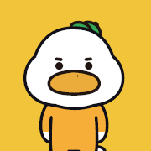

3-1
6. 분수와 소수
suh_h_0301_06_0010_401_1
10 수학의 힘을 키워요
#1
Θ Description & Function
우리 반 친구 칭찬하기
1. [우리 반 친구 칭찬하기]
기존 개발물 내용 및 기능 그대로 사용함. 대발문 텍스트 색 검정으로 변경.
https://cdata2.tsherpa.co.kr/tsherpa/MultiMedia/Flash/2020/curri/index.html?flashxmlnum=jmp1130&classa=A8-C1-31-MM-MM-04-03-08-0-0-0-0&classno=MM_31_04/suh_0301_02_0008/suh_0301_02_0008_401_1.html
2. 지시문 텍스트 수정
캐릭터를 클릭하세요.
볼드 > 캐릭터, 클릭
3. 지니 캐릭터 사용.
오늘 학습한 내용을 떠올려 보고, 우리 반 친구를 칭찬해 봅시다.
#2
캐릭터를 클릭하세요.
i
#3
#3

